Slide 1
과목_학년학기_단원 | suh_p_0401_02
차시명 | 03 각의 크기는 얼마일까요
파일명 | suh_p_0401_02_0003
검토 | 담당
수학팀 | 김윤희
문서 HISTORY
번호 | 버전 | 문서 작성일 | 내용 비고 | 작성자 (내선번호) | 검토자
1 | V 1.0 | 2022.01.11 | 문서 발생 | 김예인
2 | V 1.0 | 2022.01.17 | 1차 검수 |  | 김윤희
3 | V 2.0 | 2022.01.19 | 1차 검수 |  | 김예림
4 | V 3.0 | 2022.01.20 | 문서 수정 | 김윤희
5
6
7
8
9
10
11

Slide 2
학습 단계 | 자료명 |  | 프레임 수 | 교과서 정보 | 파일명 | 자료 형태
도입 | 애니 | [도입 애니메이션] 창문이 열린 정도 | 1 | 수학 36쪽, 수학 익힘 26~27쪽 | suh_p_0401_02_0003_101_1.html | Html5(애니)
도입 | 생각 열기 | [생각 열기] 창문이 열린 정도를 어떻게 말할 수 있는지 이야기하기 | 1 | 수학 36쪽, 수학 익힘 26~27쪽 | suh_p_0401_02_0003_102_1.html | Html5
도입 | 학습 목표 | 이번 시간에 배울 내용 | 1 |  | suh_p_0401_02_0003_103_1.html | Html5
전개 | 개념 확인 | [다지기 1] 각도기로 각의 크기를 표현하는 방법 생각해 보기 | 1 | 수학 36쪽, 수학 익힘 26~27쪽 | suh_p_0401_02_0003_201_1.html | Html5
전개 | 다지기 2 | [다지기 2] 각도기로 각도를 재는 방법 알아보기 | 1 | 수학 37쪽, 수학 익힘 26~27쪽 | suh_p_0401_02_0003_202_1.html | Html5
전개 | 다지기 3 | [다지기 3] 각도기를 이용하여 각도 재어 보기 | 1 | 수학 38쪽, 수학 익힘 26~27쪽 | suh_p_0401_02_0003_203_1.html | Html5
전개 | 다지기 4 | [다지기 4] 부채에서 볼 수 있는 다양한 각도 재어 보기 | 1 | 수학 39쪽, 수학 익힘 26~27쪽 | suh_p_0401_02_0003_204_1.html | Html5
전개 | 키우기 | [키우기] 실생활에서 각도기를 이용하여 다양한 각도 재어 보기 | 1 | 수학 39쪽, 수학 익힘 26~27쪽 | suh_p_0401_02_0003_205_1.html | Html5
정리 | 핵심 정리 | 핵심 정리 | 1 |  | suh_p_0401_02_0003_301_1.html | Html5
정리 | 차시 예고 | 다음 시간에 배울 내용 | 1 |  | suh_p_0401_02_0003_302_1.html | Html5
평가 | 확인 문제 | 확인 문제 | 1 |  | suh_p_0401_02_0003_401_1.html | Html5
총 프레임 수 |  |  | 11

Slide 3
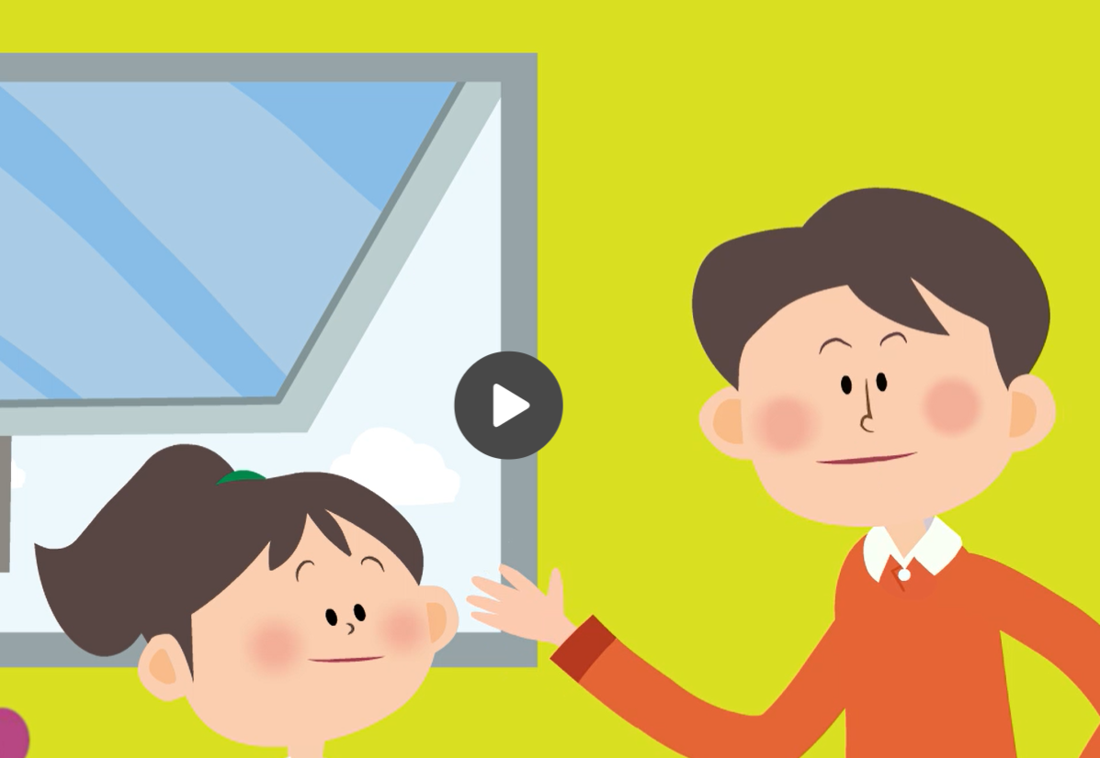

4-1
2. 각도
suh_p_0401_02_0003_101_1
03 각의 크기는 얼마일까요
Θ Description & Function
[애니 DVD 개발물]
수학(박) 4-1 지도서\app\resource\contents\lesson02\ops\lesson02\video
[애니 게이트 참고 화면]
창문이 열린 정도
애니 파일명 | mm_41_2_02_02_01_ani.mp4

Slide 4






4-1
2. 각도
suh_p_0401_02_0003_102_1
03 각의 크기는 얼마일까요
Θ Description & Function
다음 그림의 상황에 대하여 이야기해 봅시다.
탭 이벤트
확대 버튼 및 풀 팝업창(다음 슬라이드)
답 칸 클릭하면 답 나타남. 정답 확인 버튼은 정답 가리기로 토글 됨.
#1
물음 1
물음 2
창문이 열린 정도를 어떻게 말할 수 있는지 이야기해 보세요.
한 뼘 정도 열려 있습니다.
시계가 반 바퀴보다 적게 도는 만큼 열려 있습니다.
정확하게 표현할 수 없습니다.
#2
#3
삽화 파일명 | SA41202.psd (교과서 그림과 같도록 좌우 반전) 수학 4-1_이미지원본\교과서\032057초수학교과서4-1-2\Links

Slide 5

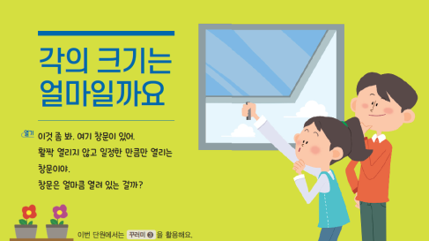
4-1
2. 각도
suh_p_0401_02_0003_102_1
03 각의 크기는 얼마일까요
Θ Description & Function
< 확대 버튼 클릭 시 나타나는 화면>
1. 그림 최대한 크게 넣어주세요. 교과서와 같은 그림이 되도록 창문, 여자, 남자의 방향을 좌우 반전 해주세요.
#1
삽화 파일명 | SA41202.psd 수학 4-1_이미지원본\교과서\032057초수학교과서4-1-2\Links

Slide 6
4-1
2. 각도
suh_p_0401_02_0003_102_1
03 각의 크기는 얼마일까요
Θ Description & Function
다음 그림의 상황에 대하여 이야기해 봅시다.
답 칸 클릭하면 답 나타남. 정답 확인 버튼은 정답 가리기로 토글 됨.
물음 1
물음 2
창문이 열린 정도를 표현하는 방법을 생각해 보세요.
종이 막대로 각을 만들어서 그 각이 몇 번 들어가는지 세어 나타냅니다.
열린 각의 크기를 원의 몇 분의 몇만큼 돌렸다고 표현합니다.
#1

Slide 7
4-1
2. 각도
suh_p_0401_02_0003_103_1
03 각의 크기는 얼마일까요
Θ Description & Function
#1
[이번 시간에 배울 내용]
1
이번 시간에는 무엇을 배울까요?
수학 36~39쪽
수학 익힘 26~27쪽
각도를 나타내는 단위인 도(°)를 알 수 있습니다.
각도기의 이용법을 알고 주어진 각의 크기를 잴 수 있습니다.

Slide 8




4-1
2. 각도
suh_p_0401_02_0003_201_1
03 각의 크기는 얼마일까요
Θ Description & Function
각의 크기를 잴 때 각도기를 이용합니다. 각의 크기를 표현하는 방법을 알아봅시다.
개념 정리 학습창
답 칸 클릭하면 답 나타남.
답 칸 별도 박스 사용
답 칸 내 텍스트 색상은 빨간색
하단 이너탭.
정답 확인 버튼 없음
#1
#2~4
각의 크기를 라고 합니다.
각도
직각의 크기를 똑같이 90으로 나눈 것 중 하나를 라 하고,
라고 씁니다.
1도
1°
직각의 크기는 입니다.
90°
#5
#6

Slide 9
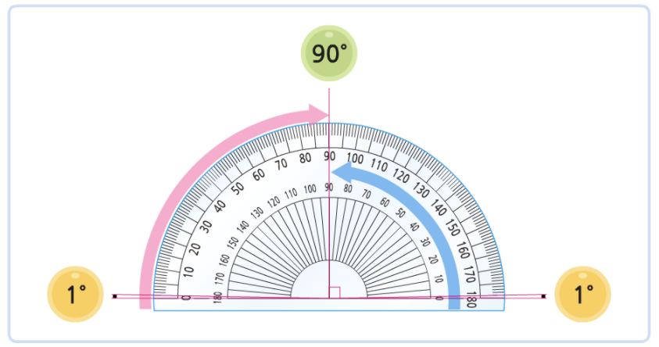





4-1
2. 각도
suh_p_0401_02_0003_201_1
03 각의 크기는 얼마일까요
Θ Description & Function
각의 크기를 잴 때 각도기를 이용합니다. 각의 크기를 표현하는 방법을 알아봅시다.
더 알아보기 버튼 풀 팝업창(다음 슬라이드)
지니프렌즈 캐릭터_리(남), 말줄임 버튼 클릭하면 캐릭터는 이동 없이 말풍선, 내래이션 나타남. 말풍선은 이미지와 겹치지 않게 조정.(#1 팝업창 다음 슬라이드)
90°
1°
1°
#2
#1
삽화 파일명 | img_01.png (텍스트 지우고 따로 써 주세요.) 수학(박) 4-1 지도서\app\resource\contents\lesson02\ops\lesson02\images\mm_41_2_02_03_01

Slide 10

4-1
2. 각도
suh_p_0401_02_0003_201_1
03 각의 크기는 얼마일까요
Θ Description & Function
< 더 알아보기 버튼 클릭 시 나타나는 화면>
이너 탭
2. 답 칸 클릭하면 정답 공개. 정답 확인 버튼 클릭하면 정답 나타남. 정답 확인 버튼은 정답 가리기로 토글.
각도기를 보고 관찰한 것을 이야기해 보세요.
90°
1°
1°
원을 반으로 자른 모양입니다.
각도기에는 숫자 눈금이 안쪽과 바깥쪽에 두 개 있습니다.
안쪽과 바깥쪽 눈금 방향이 다릅니다.
#1
#2
삽화 파일명 | img_02.png (텍스트 지우고 따로 써 주세요.) 수학(박) 4-1 지도서\app\resource\contents\lesson02\ops\lesson02\images\mm_41_2_02_03_01

Slide 11
4-1
2. 각도
suh_p_0401_02_0003_201_1
03 각의 크기는 얼마일까요
Θ Description & Function
< 더 알아보기 버튼 클릭 시 나타나는 화면>
이너 탭
2. 답 칸 클릭하면 정답 공개. 정답 확인 버튼 클릭하면 정답 나타남. 정답 확인 버튼은 정답 가리기로 토글.
각도기를 보고 관찰한 것을 이야기해 보세요.
90°
1°
1°
1°간격으로 작은 눈금이 있고, 5° 간격으로 큰 눈금이 있습니다.
0부터 180까지의 수가 쓰여 있습니다.
#1
#2

Slide 12
4-1
2. 각도
suh_p_0401_02_0003_201_1
03 각의 크기는 얼마일까요
Θ Description & Function
< 더 알아보기 버튼 클릭 시 나타나는 화면>
이너 탭
2. 답 칸 클릭하면 정답 공개. 정답 확인 버튼 클릭하면 정답 나타남. 정답 확인 버튼은 정답 가리기로 토글.
직각 안에는 가장 작은 눈금이 몇 개나 있나요?
90°
1°
1°
90개 있습니다.
#1
#2

Slide 13
4-1
2. 각도
suh_p_0401_02_0003_201_1
03 각의 크기는 얼마일까요
Θ Description & Function
< 더 알아보기 버튼 클릭 시 나타나는 화면>
이너 탭
2. 답 칸 클릭하면 정답 공개. 정답 확인 버튼 클릭하면 정답 나타남. 정답 확인 버튼은 정답 가리기로 토글.
각도기에는 직각이 몇 번 있는 것과 같은가요?
90°
1°
1°
직각이 2번 있는 것과 같습니다.
#1
#2

Slide 14
4-1
2. 각도
suh_p_0401_02_0003_201_1
03 각의 크기는 얼마일까요
Θ Description & Function
각의 크기를 잴 때 각도기를 이용합니다. 각의 크기를 표현하는 방법을 알아봅시다.
<말줄임 버튼 클릭하면 나타나는 화면>
suh_p_0401_02_0003_201_1
내레이션 : 리 캐릭터(남)
각도기에서 직각은 작은 눈금 몇 개로 이루어져 있지?
90°
1°
1°
각도기에서 직각은 작은 눈금 몇 개로 이루어져 있지?

Slide 15
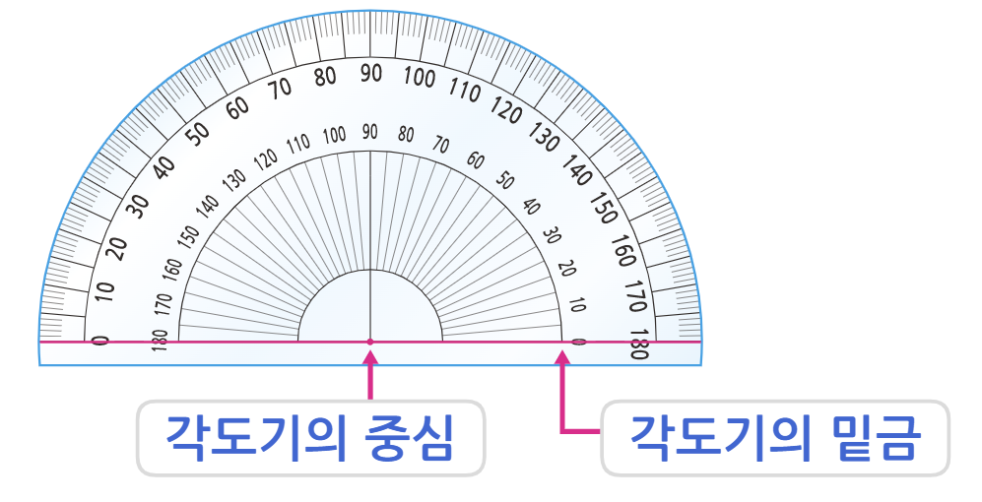
4-1
2. 각도
suh_p_0401_02_0003_202_1
03 각의 크기는 얼마일까요
Θ Description & Function
각도기로 각도를 재는 방법을 알아봅시다.
탭 이벤트
정답 확인 버튼 없음.
#1
물음 1
물음 2
물음 3
물음 4
각도기의 각 부분의 이름을 알아보세요.
각도기의 중심
각도기의 밑금
#2
삽화 파일명 | bg.svg 수학(박) 4-1 지도서\app\resource\contents\lesson02\ops\lesson02\images\mm_41_2_02_04_01

Slide 16

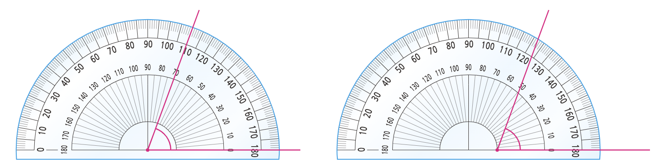


4-1
2. 각도
suh_p_0401_02_0003_202_1
03 각의 크기는 얼마일까요
Θ Description & Function
각도기로 각도를 재는 방법을 알아봅시다.
왼쪽 각도기 클릭하면 O 나타나며 딩동음
오른쪽 각도기 클릭하면 X나타나며 오답음
정답 확인 버튼 클릭하면 왼쪽 각도기에 O나타나며 정답 확인 버튼은 정답 가리기로 토글됨.
물음 1
물음 2
물음 3
물음 4
각의 꼭짓점과 각도기의 중심을 바르게 맞춘 것에 표 하세요.
#1
#2
#3
삽화 파일명 | bg.svg 수학(박) 4-1 지도서\app\resource\contents\lesson02\ops\lesson02\images\mm_41_2_02_04_02

Slide 17
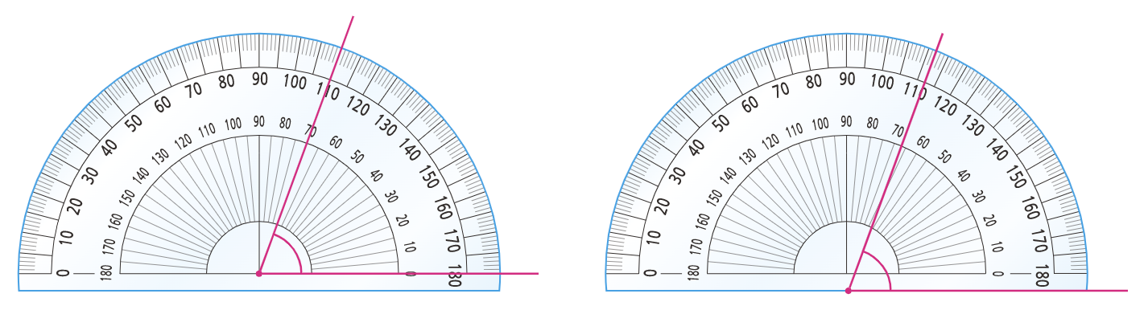
4-1
2. 각도
suh_p_0401_02_0003_202_1
03 각의 크기는 얼마일까요
Θ Description & Function
각도기로 각도를 재는 방법을 알아봅시다.
왼쪽 각도기 클릭하면 O 나타나며 딩동음
왼쪽 각도기 클릭하면 X나타나며 오답음
정답 확인 버튼 클릭하면 왼쪽 각도기에 O나타나며 정답 확인 버튼은 정답 가리기로 토글됨.
물음 1
물음 2
물음 3
물음 4
각의 한 변과 각도기의 밑금을 바르게 맞춘 것에 표 하세요.
#1
#2
#3
#3
삽화 파일명 | bg.svg 수학(박) 4-1 지도서\app\resource\contents\lesson02\ops\lesson02\images\mm_41_2_02_04_03

Slide 18
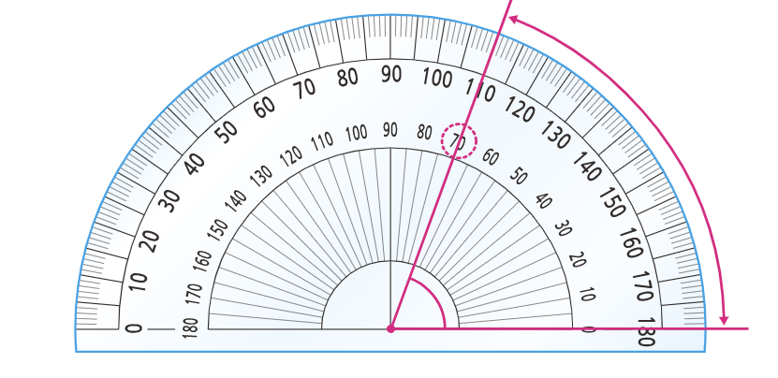
4-1
2. 각도
suh_p_0401_02_0003_202_1
03 각의 크기는 얼마일까요
Θ Description & Function
각도기로 각도를 재는 방법을 알아봅시다.
지니프렌즈 캐릭터 리(남) 말줄임 버튼 클릭하면 말풍선과 내레이션 나타남. (다음 슬라이드)
답 칸 클릭하면 답 나타남. 정답 확인 버튼은 정답 가리기로 토글됨.
물음 1
물음 2
물음 3
물음 4
각의 나머지 변과 만나는 각도기의 눈금을 읽어 보세요.
#1
70도
또는
70°
#2
삽화 파일명 | bg.svg 수학(박) 4-1 지도서\app\resource\contents\lesson02\ops\lesson02\images\mm_41_2_02_04_04

Slide 19
4-1
2. 각도
suh_p_0401_02_0003_202_1
03 각의 크기는 얼마일까요
Θ Description & Function
각도기로 각도를 재는 방법을 알아봅시다.
<말줄임 버튼 클릭하면 나타나는 화면>
캐릭터 이동은 없음. 나타나는 말풍선은 그림을 최대한 가리지 않도록 해주세요.
물음 1
물음 2
물음 3
물음 4
각의 나머지 변과 만나는 각도기의 눈금을 읽어 보세요.
70과 110 중
어느 것을
읽어야 할까?
suh_p_0401_02_0003_202_1
내레이션 : 지니프렌즈 리(남)
70과 110 중 어느 것을
읽어야 할까?
#1
70도
또는
70°

Slide 20

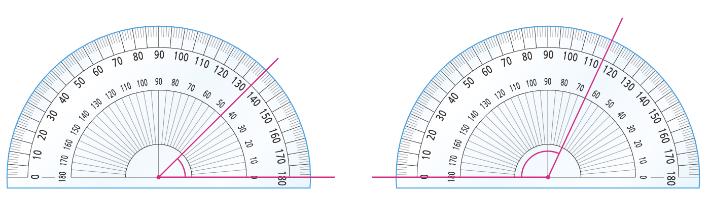
4-1
2. 각도
suh_p_0401_02_0003_203_1
03 각의 크기는 얼마일까요
Θ Description & Function
각도기를 이용하여 각을 재어 봅시다.
하단 이너탭
답 칸 누르면 정답 공개. 정답 확인 버튼 누르면 전체 한꺼번에 공개. 정답 가리기로 토글 됨.
꾸러미 3
45
°
115
°
#1
#2
삽화 파일명 | bg.svg 수학(박) 4-1 지도서\app\resource\contents\lesson02\ops\lesson02\images\mm_41_2_02_05_01

Slide 21
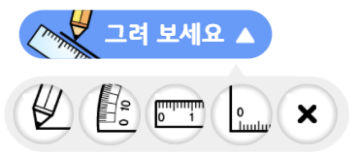
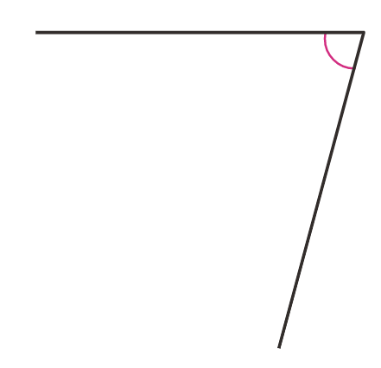
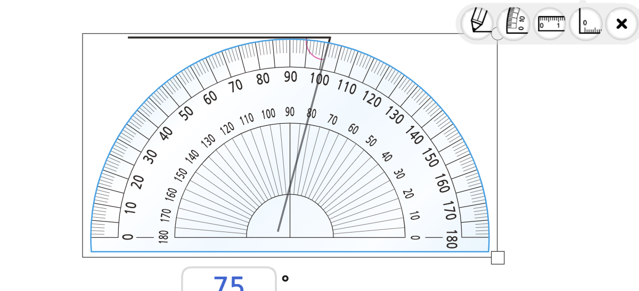
4-1
2. 각도
suh_p_0401_02_0003_203_1
03 각의 크기는 얼마일까요
Θ Description & Function
각도기를 이용하여 각을 재어 봅시다.
1. 전자저작물의 도구 툴 그대로 사용. 단, 버튼 내의 텍스트는 약물에 사용하는 YGJAL 폰트, 24px로 바꿔주세요.
[관련 기능 DVD 개발물]
수학(박) 4-1 지도서
\app\resource\contents\lesson02\ops\lesson02\mm_41_2_02_05_02.html
2.답 칸 누르면 정답 공개. 정답 확인 버튼 누르면 전체 한꺼번에 공개. 정답 가리기로 토글 됨.
꾸러미 3
#1
75
°
#2
삽화 파일명 | bg.svg 수학(박) 4-1 지도서\app\resource\contents\lesson02\ops\lesson02\images\mm_41_2_02_05_02

Slide 22
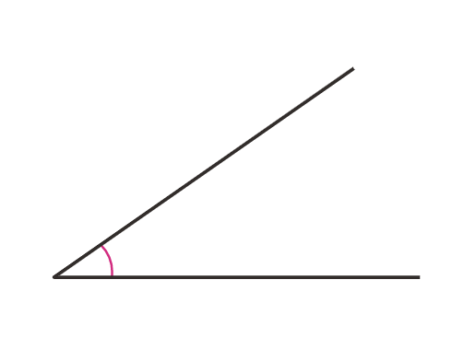
4-1
2. 각도
suh_p_0401_02_0003_203_1
03 각의 크기는 얼마일까요
Θ Description & Function
각도기를 이용하여 각을 재어 봅시다.
1. 전자저작물의 도구 툴 그대로 사용. 단, 버튼 내의 텍스트는 약물에 사용하는 YGJAL 폰트, 24px로 바꿔주세요.
[관련 기능 DVD 개발물]
수학(박) 4-1 지도서
\app\resource\contents\lesson02\ops\lesson02\mm_41_2_02_05_03.html
2.답 칸 누르면 정답 공개. 정답 확인 버튼 누르면 전체 한꺼번에 공개. 정답 가리기로 토글 됨.
꾸러미 3
#1
35
°
#2
삽화 파일명 | bg.svg 수학(박) 4-1 지도서\app\resource\contents\lesson02\ops\lesson02\images\mm_41_2_02_05_03

Slide 23
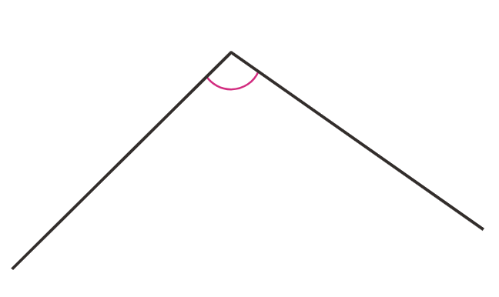
4-1
2. 각도
suh_p_0401_02_0003_203_1
03 각의 크기는 얼마일까요
Θ Description & Function
각도기를 이용하여 각을 재어 봅시다.
1. 전자저작물의 도구 툴 그대로 사용. 단, 버튼 내의 텍스트는 약물에 사용하는 YGJAL 폰트, 24px로 바꿔주세요.
[관련 기능 DVD 개발물]
수학(박) 4-1 지도서
\app\resource\contents\lesson02\ops\lesson02\mm_41_2_02_05_04.html
2.답 칸 누르면 정답 공개. 정답 확인 버튼 누르면 전체 한꺼번에 공개. 정답 가리기로 토글 됨.
꾸러미 3
#1
100
°
#2
삽화 파일명 | bg.svg 수학(박) 4-1 지도서\app\resource\contents\lesson02\ops\lesson02\images\mm_41_2_02_05_04

Slide 24
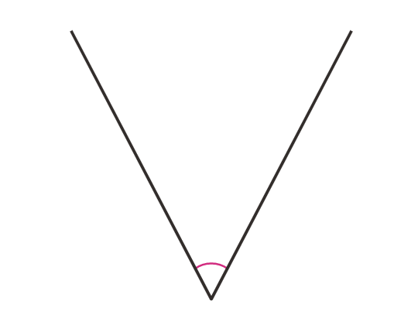
4-1
2. 각도
suh_p_0401_02_0003_203_1
03 각의 크기는 얼마일까요
Θ Description & Function
각도기를 이용하여 각을 재어 봅시다.
1. 전자저작물의 도구 툴 그대로 사용. 단, 버튼 내의 텍스트는 약물에 사용하는 YGJAL 폰트, 24px로 바꿔주세요.
[관련 기능 DVD 개발물]
수학(박) 4-1 지도서
\app\resource\contents\lesson02\ops\lesson02\mm_41_2_02_05_05.html
2.답 칸 누르면 정답 공개. 정답 확인 버튼 누르면 전체 한꺼번에 공개. 정답 가리기로 토글 됨.
꾸러미 3
#1
55
°
#2
삽화 파일명 | bg.svg 수학(박) 4-1 지도서\app\resource\contents\lesson02\ops\lesson02\images\mm_41_2_02_05_05

Slide 25
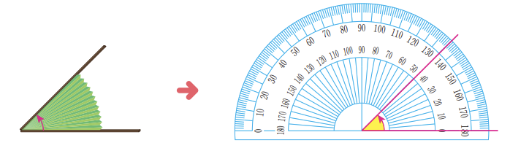

4-1
2. 각도
suh_p_0401_02_0003_204_1
03 각의 크기는 얼마일까요
Θ Description & Function
각도기를 이용하여 부채에서 볼 수 있는 각도를 재어 봅시다.
하단 이너탭 (모든 탭 공통)
답 칸 클릭하면 정답 공개. 정답 확인 버튼 누르면 정답 공개. 정답 확인 버튼은 정답 가리기로 토글.
화살표 디자인 수정 (모든 탭 공통)
#3
45
°
#1
#2
삽화 파일명 | bg.svg 수학(박) 4-1 지도서\app\resource\contents\lesson02\ops\lesson02\images\mm_41_2_02_06_01

Slide 26
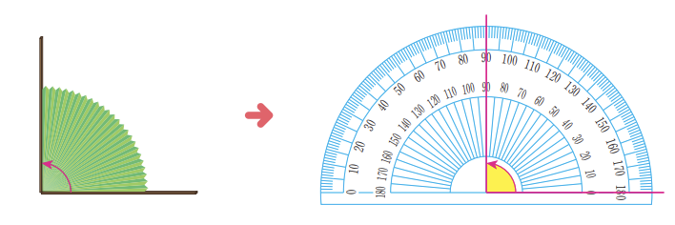
4-1
2. 각도
suh_p_0401_02_0003_204_1
03 각의 크기는 얼마일까요
Θ Description & Function
각도기를 이용하여 부채에서 볼 수 있는 각도를 재어 봅시다.
1.답 칸 클릭하면 정답 공개. 정답 확인 버튼 누르면 정답 공개. 정답 확인 버튼은 정답 가리기로 토글.
90
°
#1
삽화 파일명 | bg.svg 수학(박) 4-1 지도서\app\resource\contents\lesson02\ops\lesson02\images\mm_41_2_02_06_02

Slide 27
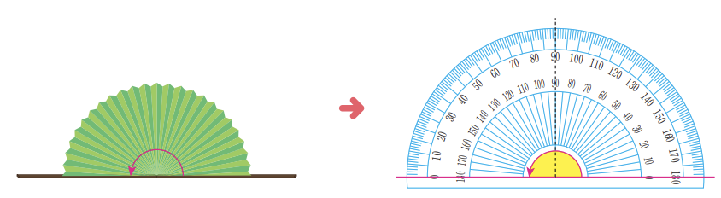

4-1
2. 각도
suh_p_0401_02_0003_204_1
03 각의 크기는 얼마일까요
Θ Description & Function
각도기를 이용하여 부채에서 볼 수 있는 각도를 재어 봅시다.
1. 더 알아보기 풀 팝업창
(다음 슬라이드)
2.답 칸 클릭하면 정답 공개. 정답 확인 버튼 누르면 정답 공개. 정답 확인 버튼은 정답 가리기로 토글.
180
°
#1
#3
#2
삽화 파일명 | bg.svg 수학(박) 4-1 지도서\app\resource\contents\lesson02\ops\lesson02\images\mm_41_2_02_06_03

Slide 28
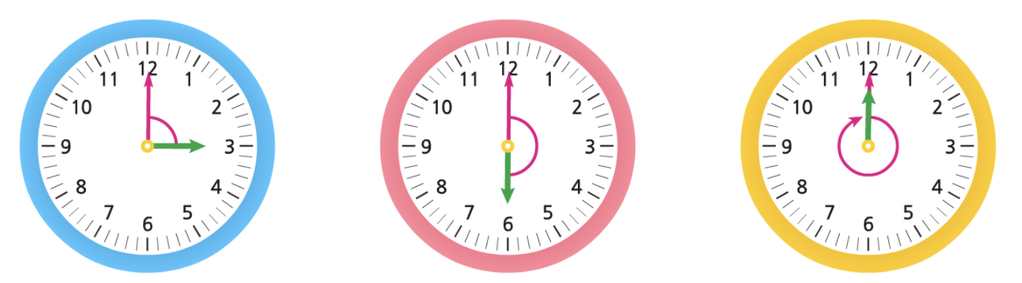
4-1
2. 각도
suh_p_0401_02_0003_204_1
03 각의 크기는 얼마일까요
Θ Description & Function
< 더 알아보기 버튼 클릭 시 나타나는 화면>
1. 답 칸 클릭하면 정답 공개. 정답 확인 버튼 클릭하면 정답 나타남. 정답 확인 버튼은 정답 가리기로 토글.
90
°
180
°
360
°
#1
삽화 파일명 | bg_popup_more.png 수학(박) 4-1 지도서\app\resource\contents\lesson02\ops\lesson02\images\mm_41_2_02_06_03

Slide 29
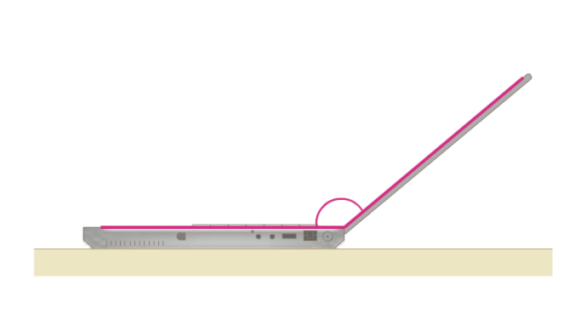
4-1
2. 각도
suh_p_0401_02_0003_205_1
03 각의 크기는 얼마일까요
Θ Description & Function
각도기를 이용하여 주변에서 볼 수 있는 물건의 각도를 재어 봅시다.
1. 이너탭
2. 전자저작물의 도구 툴 그대로 사용. 단, 버튼 내의 텍스트는 약물에 사용하는 YGJAL 폰트, 24px로 바꿔주세요.
[관련 기능 DVD 개발물]
수학(박) 4-1 지도서
\app\resource\contents\lesson02\ops\lesson02\mm_41_2_02_07_01.html
3.답 칸 누르면 정답 공개. 정답 확인 버튼 누르면 전체 한꺼번에 공개. 정답 가리기로 토글 됨.
꾸러미 3
#2
140
°
#1
#3
삽화 파일명 | bg.png 수학(박) 4-1 지도서\app\resource\contents\lesson02\ops\lesson02\images\mm_41_2_02_07_01

Slide 30
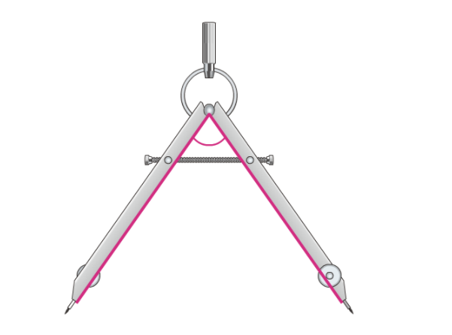
4-1
2. 각도
suh_p_0401_02_0003_205_1
03 각의 크기는 얼마일까요
Θ Description & Function
각도기를 이용하여 주변에서 볼 수 있는 물건의 각도를 재어 봅시다.
1. 전자저작물의 도구 툴 그대로 사용. 단, 버튼 내의 텍스트는 약물에 사용하는 YGJAL 폰트, 24px로 바꿔주세요.
[관련 기능 DVD 개발물]
수학(박) 4-1 지도서
\app\resource\contents\lesson02\ops\lesson02\mm_41_2_02_07_02.html
2.답 칸 누르면 정답 공개. 정답 확인 버튼 누르면 전체 한꺼번에 공개. 정답 가리기로 토글 됨.
꾸러미 3
#1
, ,
70
°
#2
삽화 파일명 | bg.png 수학(박) 4-1 지도서\app\resource\contents\lesson02\ops\lesson02\images\mm_41_2_02_07_02

Slide 31
4-1
2. 각도
suh_p_0401_02_0003_301_1
03 각의 크기는 얼마일까요
Θ Description & Function
핵심 정리
기존 개발물 활용
https://cdata2.tsherpa.co.kr/tsherpa/MultiMedia/Flash/2020/curri/index.html?flashxmlnum=yein820&classa=A8-C1-41-MM-MM-04-03-03-0-0-0-0&classno=MM_41_04/suh_0401_02_0003/suh_0401_02_0003_301_1.html
#1
[ 각도]
각도
각의 크기를 라고 합니다.
1도
직각을 똑같이 90으로 나눈 것 중 하나를 라 하고, 1°라고
씁니다.
90
직각의 크기는 °입니다.

Slide 32
4-1
2. 각도
suh_p_0401_02_0003_302_1
03 각의 크기는 얼마일까요
Θ Description & Function
#1
[다음 시간에 배울 내용]
1
다음 시간에는 무엇을 배울까요?
수학 40~41쪽
수학 익힘 28~29쪽
각을 어떻게 그릴까요

Slide 33


4-1
2. 각도
suh_p_0401_02_0003_401_1
03 각의 크기는 얼마일까요
Θ Description & Function
#1
[확인 문제] 게이트
활동지 다운로드 버튼. 다운로드 되는 파일은 (4-1-2)형성평가2_03차시.hwp
#2

Slide 34
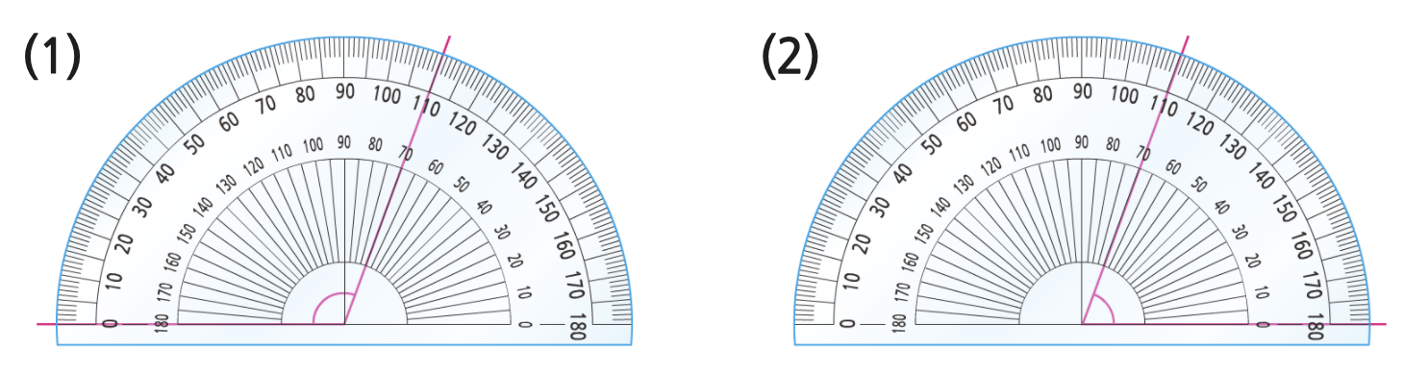
4-1
2. 각도
suh_p_0401_02_0003_401_1
03 각의 크기는 얼마일까요
Θ Description & Function
문제 1
문제 2
문제 3
문제 4
문제 5
문제 6
문제 7
문제 8
활동지 다운로드 버튼(1~3번) . 다운로드 되는 파일은 (4-1-2)형성평가2_03차시.hwp
답 칸 클릭하면 답안 나타남. 정답 확인 버튼은 정답 가리기로 토글 됨.
각도를 읽어 보시오.
110
°
70
°
#1
#2
삽화 파일명 | bg.png 수학(박) 4-1 지도서\app\resource\contents\lesson02\ops\lesson02\images\mm_41_2_02_08_02

Slide 35
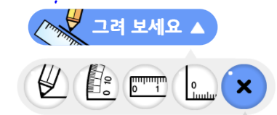
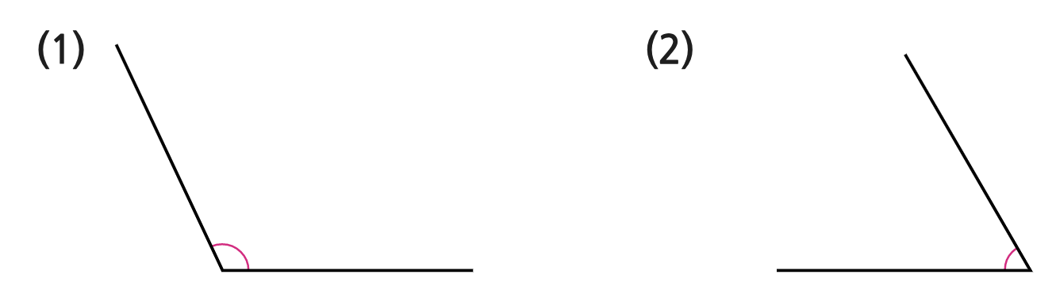
4-1
2. 각도
suh_p_0401_02_0003_401_1
03 각의 크기는 얼마일까요
Θ Description & Function
문제 1
문제 2
문제 3
문제 4
문제 5
문제 6
문제 7
문제 8
활동지 다운로드 버튼(1~3번) . 다운로드 되는 파일은 (4-1-2)형성평가2_03차시.hwp
답 칸 클릭하면 답안 나타남. 정답 확인 버튼은 정답 가리기로 토글 됨.
3. 전자저작물의 도구 툴 그대로 사용. 단, 버튼 내의 텍스트는 약물에 사용하는 YGJAL 폰트, 24px로 바꿔주세요.
[관련 기능 DVD 개발물]
수학(박) 4-1 지도서
\app\resource\contents\lesson02\ops\lesson02\mm_41_2_02_08_03.html
#3
각도기를 이용하여 각도를 재어 보시오.
115
°
60
°
#1
#2
삽화 파일명 | bg.svg 수학(박) 4-1 지도서\app\resource\contents\lesson02\ops\lesson02\images\mm_41_2_02_08_03

Slide 36
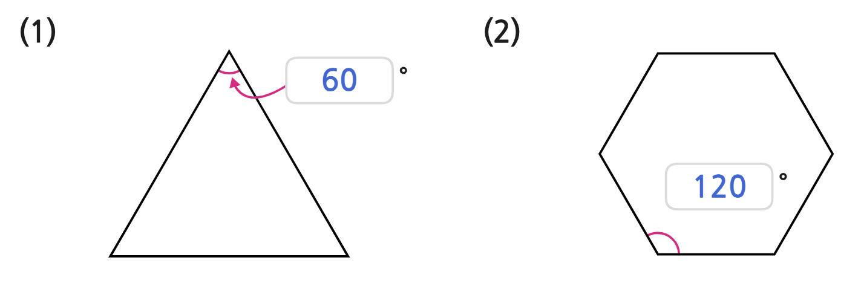
4-1
2. 각도
suh_p_0401_02_0003_401_1
03 각의 크기는 얼마일까요
Θ Description & Function
문제 1
문제 2
문제 3
문제 4
문제 5
문제 6
문제 7
문제 8
활동지 다운로드 버튼(1~3번) . 다운로드 되는 파일은 (4-1-2)형성평가2_03차시.hwp
답 칸 클릭하면 답안 나타남. 정답 확인 버튼은 정답 가리기로 토글 됨.
3. 전자저작물의 도구 툴 그대로 사용. 단, 버튼 내의 텍스트는 약물에 사용하는 YGJAL 폰트, 24px로 바꿔주세요.
[관련 기능 DVD 개발물]
수학(박) 4-1 지도서
\app\resource\contents\lesson02\ops\lesson02\mm_41_2_02_08_04.html
각도기를 이용하여 도형의 각도를 재어 보시오.
#3
60
°
120
°
#1
#2
삽화 파일명 | bg.svg 수학(박) 4-1 지도서\app\resource\contents\lesson02\ops\lesson02\images\mm_41_2_02_08_04

Slide 37

4-1
2. 각도
suh_p_0401_02_0003_401_1
03 각의 크기는 얼마일까요
Θ Description & Function
문제 1
문제 2
문제 3
문제 4
문제 5
문제 6
문제 7
문제 8
1. 기존 개발물 활용(4~8번)
https://cdata2.tsherpa.co.kr/tsherpa/MultiMedia/Flash/2020/curri/index.html?flashxmlnum=yein820&classa=A8-C1-41-MM-MM-04-03-03-0-0-0-0&classno=MM_41_04/suh_0401_02_0003/suh_0401_02_0003_401_1.html
안에 알맞게 써넣으시오.
직각을 똑같이 90으로 나눈 하나를
라 하고, 라고 씁니다.
1도
1°

Slide 38
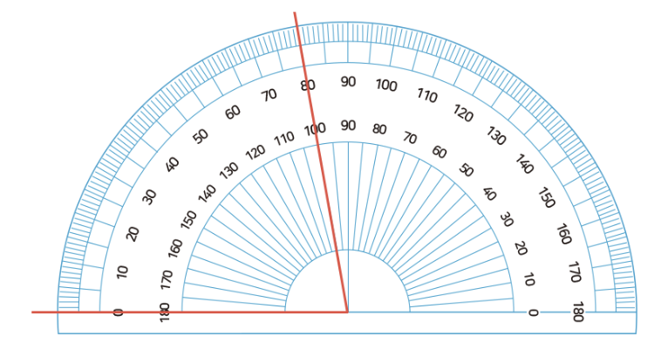
4-1
2. 각도
suh_p_0401_02_0003_401_1
03 각의 크기는 얼마일까요
Θ Description & Function
문제 1
문제 2
문제 3
문제 4
문제 5
문제 6
문제 7
문제 8
1. 기존 개발물 활용(4~8번)
https://cdata2.tsherpa.co.kr/tsherpa/MultiMedia/Flash/2020/curri/index.html?flashxmlnum=yein820&classa=A8-C1-41-MM-MM-04-03-03-0-0-0-0&classno=MM_41_04/suh_0401_02_0003/suh_0401_02_0003_401_1.html
2. 답 칸 수정 있음. ° 단위를 답 칸 우측으로 빼주세요.
각도를 재어 보시오.
80
°
#2

Slide 39
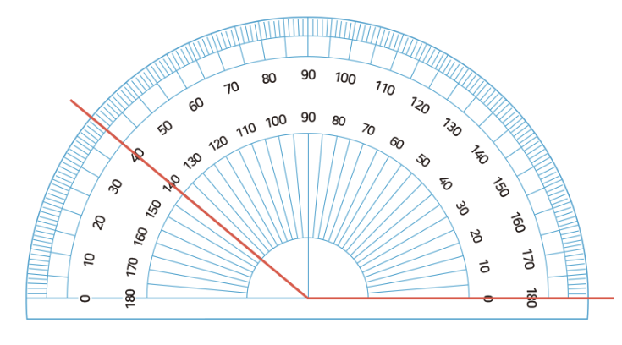
4-1
2. 각도
suh_p_0401_02_0003_401_1
03 각의 크기는 얼마일까요
Θ Description & Function
문제 1
문제 2
문제 3
문제 4
문제 5
문제 6
문제 7
문제 8
1. 기존 개발물 활용(4~8번)
https://cdata2.tsherpa.co.kr/tsherpa/MultiMedia/Flash/2020/curri/index.html?flashxmlnum=yein820&classa=A8-C1-41-MM-MM-04-03-03-0-0-0-0&classno=MM_41_04/suh_0401_02_0003/suh_0401_02_0003_401_1.html
2. 답 칸 수정 있음. ° 단위를 답 칸 우측으로 빼주세요.
각도를 재어 보시오.
140
°
#2

Slide 40
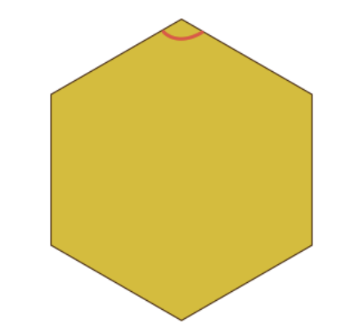
4-1
2. 각도
suh_p_0401_02_0003_401_1
03 각의 크기는 얼마일까요
Θ Description & Function
문제 1
문제 2
문제 3
문제 4
문제 5
문제 6
문제 7
문제 8
1. 기존 개발물 활용(4~8번)
https://cdata2.tsherpa.co.kr/tsherpa/MultiMedia/Flash/2020/curri/index.html?flashxmlnum=yein820&classa=A8-C1-41-MM-MM-04-03-03-0-0-0-0&classno=MM_41_04/suh_0401_02_0003/suh_0401_02_0003_401_1.html
2. 답 칸 수정 있음. ° 단위를 답 칸 우측으로 빼주세요.
각도기를 이용하여 도형의 각도를 재어 보시오.
#2
120
°

Slide 41
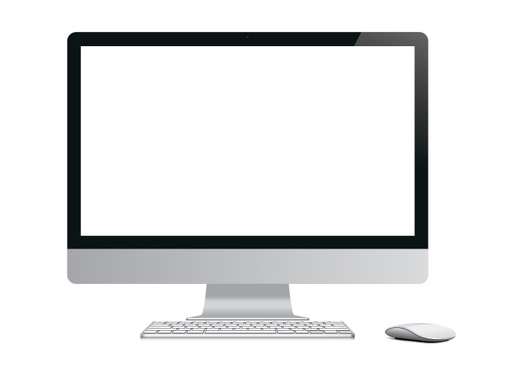
4-1
2. 각도
suh_p_0401_02_0003_401_1
03 각의 크기는 얼마일까요
Θ Description & Function
문제 1
문제 2
문제 3
문제 4
문제 5
문제 6
문제 7
문제 8
1. 기존 개발물 활용(4~8번)
https://cdata2.tsherpa.co.kr/tsherpa/MultiMedia/Flash/2020/curri/index.html?flashxmlnum=yein820&classa=A8-C1-41-MM-MM-04-03-03-0-0-0-0&classno=MM_41_04/suh_0401_02_0003/suh_0401_02_0003_401_1.html
2. 답 칸 수정 있음. ° 단위를 답 칸 우측으로 빼주세요.
3. 기존 개발물에서 그림 수정 있음.
각도기를 이용하여 컴퓨터 모니터의 모서리와 모서리가 만나서 생기는 각의 크기를 재어 보시오.
#3
90
#2
°
삽화 파일명 | 첨부 | suh_p_0401_02_0003_401_1_컴퓨터.jpg

